Slide 1

Закон Амдала

Slide 2

Закон Амдала

Slide 3

Закон Амдала

Slide 4
Как можно ускорить работу программы?
Повысить тактовую частоту процессора
Откомпилировать программу под другой процессор
Написать более эффективный алгоритм
Сменить язык программирования
Использовать cache-friendly структуры данных
Добавить больше процессоров или ядер
Всегда ли это даёт ожидаемый результат?
Notes:
В параллельном программировании часто возникает вопрос: насколько можно ускорить выполнение программы, если добавить больше процессоров или ядер? Интуитивно кажется, что чем больше потоков, тем быстрее выполняется код, но это не всегда так.

Slide 5
Параллельное программирование и его ограничения
Ожидание: N-процессорный компьютер даёт ускорение программы в N раз
Реальность: программа ускоряется меньше либо не ускоряется совсем
Причина: большиство задач сложно распараллелить
Накладные расходы на координацию действий между процессами
Notes:
В идеальном мире замена однопроцессорного компьютера на N-процессорный должна давать рост вычислительной мощности в N раз. Однако на практике это никогда не происходит.
Причина этого в том, что большинство реальных задач не могут быть эффективно распараллелены без накладных затрат.

Slide 6
Не имей 100 рублей, а имей 100 друзей
Маляр красит 5м² пола за 1 час
За какое время 1 маляр покрасит 5 комнат площадью 10м² каждая?
Ответ: за 10 часов
За какое время с этим справятся 5 маляров?
Ответ: за 2 часа
Чем больше рабочих, тем лучше?
10 м²
10 м²
10 м²
10 м²
10 м²
Notes:
Разберем этот эффект на примере задчи про покраску комнат

Slide 7
Покраска комнат разного размера
Маляр красит 5м² пола за 1 час
За какое время 1 маляр покрасит пол в этой пятикомнатной квартире?
4 комнаты площадью 15м²
1 комната площадью 30м²
А как быстро справятся 5 маляров?
Маляры не могут работать вместе
Решение
1 маляр покрасит 90м2 за 18 часов
4 маленькие комнаты 4 маляра покрасят за 3 часа, а большую комнату оставшийся маляр покрасит за 6 часов
5 маляров дают прирост в скорости в 3 раза
А если ещё добавить маляров?
30 м²
15 м²
15 м²
15 м²
15 м²

Slide 8
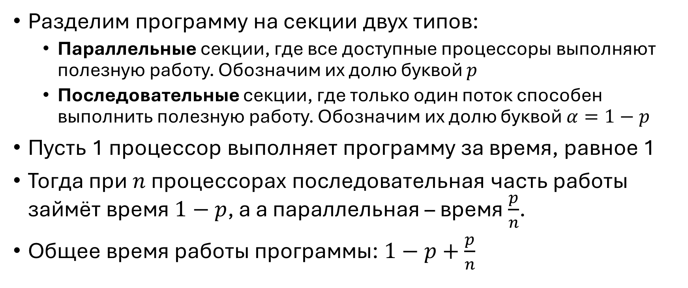
Оценка ускорения программы при увеличении количества процессоров
Разделим программу на секции двух типов:
Параллельные секции, где все доступные процессоры выполняют полезную работу. Обозначим их долю буквой $p$
Последовательные секции, где только один поток способен выполнить полезную работу. Обозначим их долю буквой $α=1−p$
Пусть 1 процессор выполняет программу за время, равное 1
Тогда при $n$ процессорах последовательная часть работы займёт время $1−p$, а а параллельная – время $\frac{p}{n}$.
Общее время работы программы: $1−p+\frac{p}{n}$

Slide 9
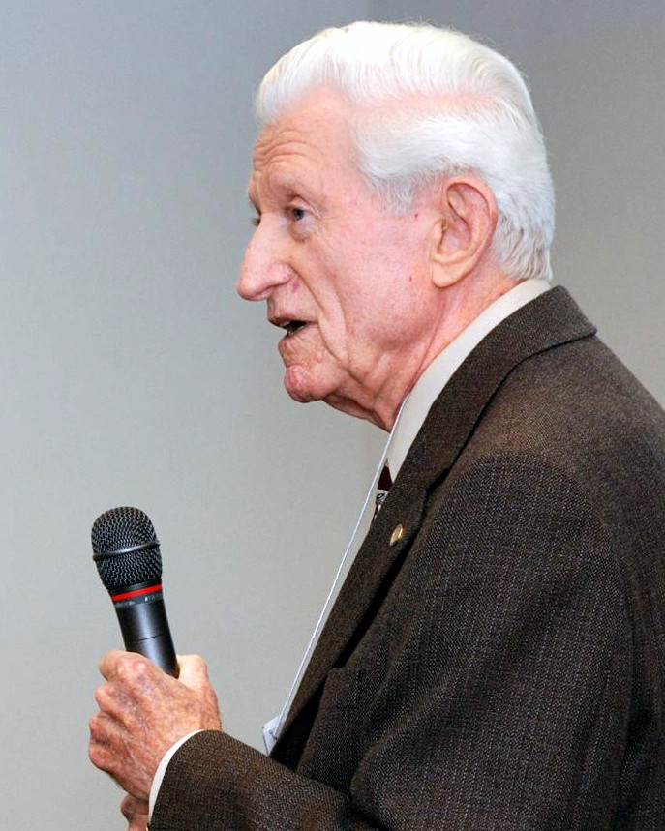
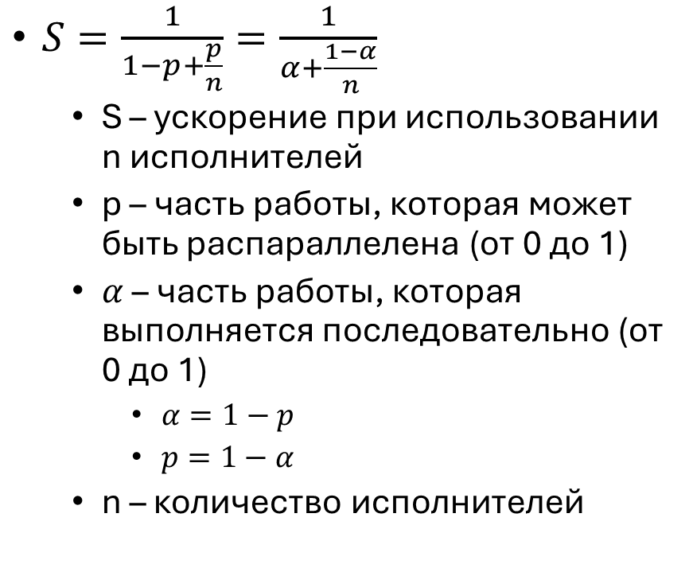
Закон Амдала (Amdahl’s Law)
$S=\frac{1}{1−p+\frac{p}{n}}=\frac{1}{α+\frac{1−α}{n}}$
S – ускорение при использовании n исполнителей
p – часть работы, которая может быть распараллелена (от 0 до 1)
$α$ – часть работы, которая выполняется последовательно (от 0 до 1)
$α=1−p$
$p=1−α$
n – количество исполнителей
Джин Амдал, 1922-2015
Notes:
Джин Амдал (англ. Gene Amdahl; 16 ноября 1922^{[1]}, Фландро^{[вд]}, Южная Дакота — 10 ноября 2015^{[2][3][…]}, Пало-Алто, Калифорния^{[3]}) — американский учёный в области вычислительной техники, математик и предприниматель, более всего известный по своей работе в компании IBM, а затем основавший компанию Amdahl Corporation^{[англ.]}. Является автором названного в его честь закона, в котором сформулировал фундаментальные ограничения параллельных вычислительных систем. Считается величайшим проектировщиком компьютерных систем XX века[

Slide 10
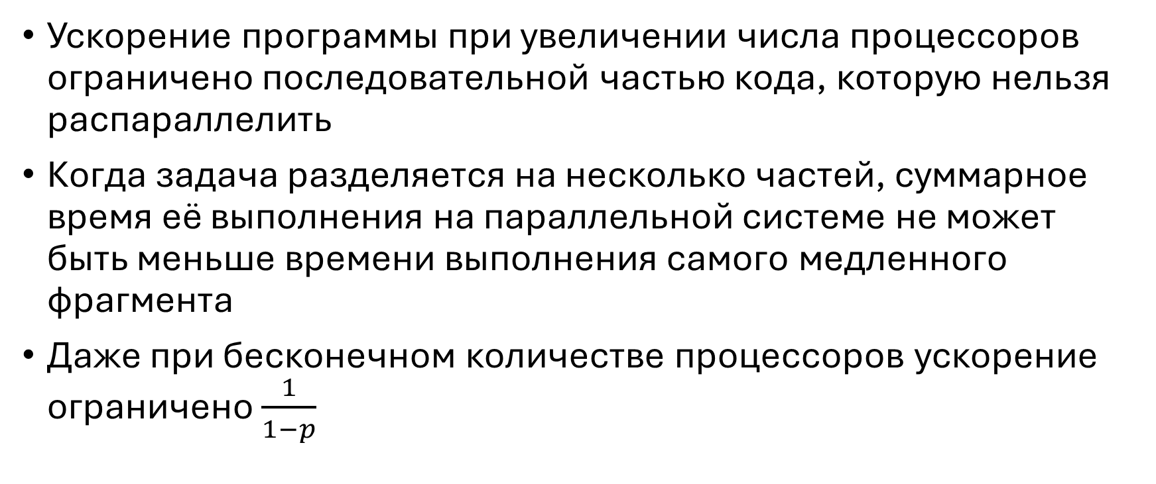
Смысл закона Амдала
Ускорение программы при увеличении числа процессоров ограничено последовательной частью кода, которую нельзя распараллелить
Когда задача разделяется на несколько частей, суммарное время её выполнения на параллельной системе не может быть меньше времени выполнения самого медленного фрагмента
Даже при бесконечном количестве процессоров ускорение ограничено $\frac{1}{1−p}$

Slide 11
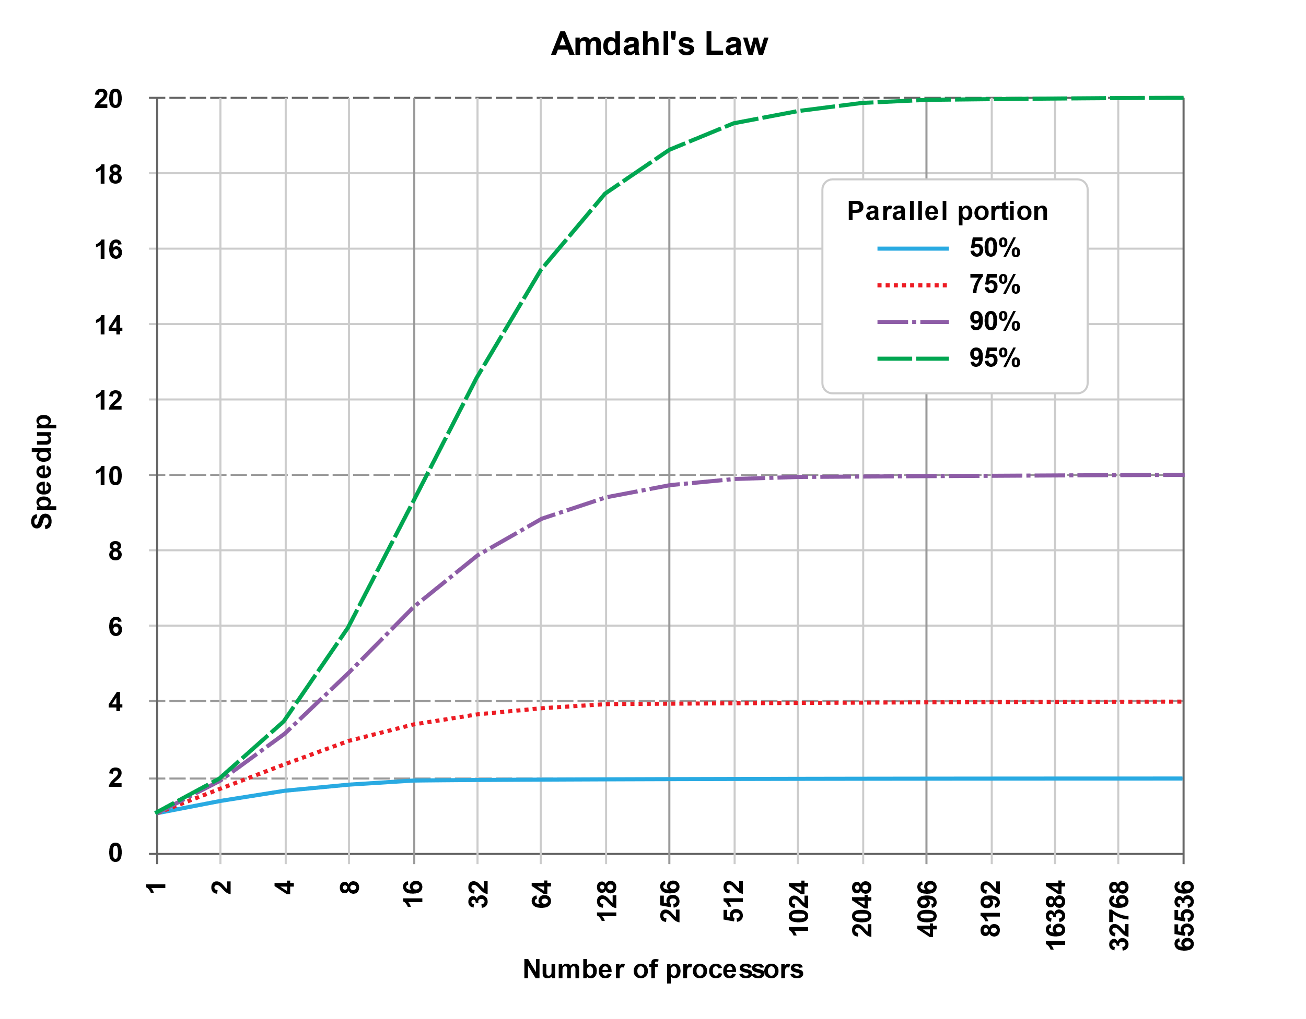
Предел ускорения в зависимости от числа процессоров
Notes:
График показывает, что при увеличении количества процессоров производительность сначала растёт, а потом выходит на плато.
При $p→1$ ускорение стремится к n
При $p→0$ ускорение остаётся близким к 1, нет никакого выигрыша от количества ядер

Slide 12
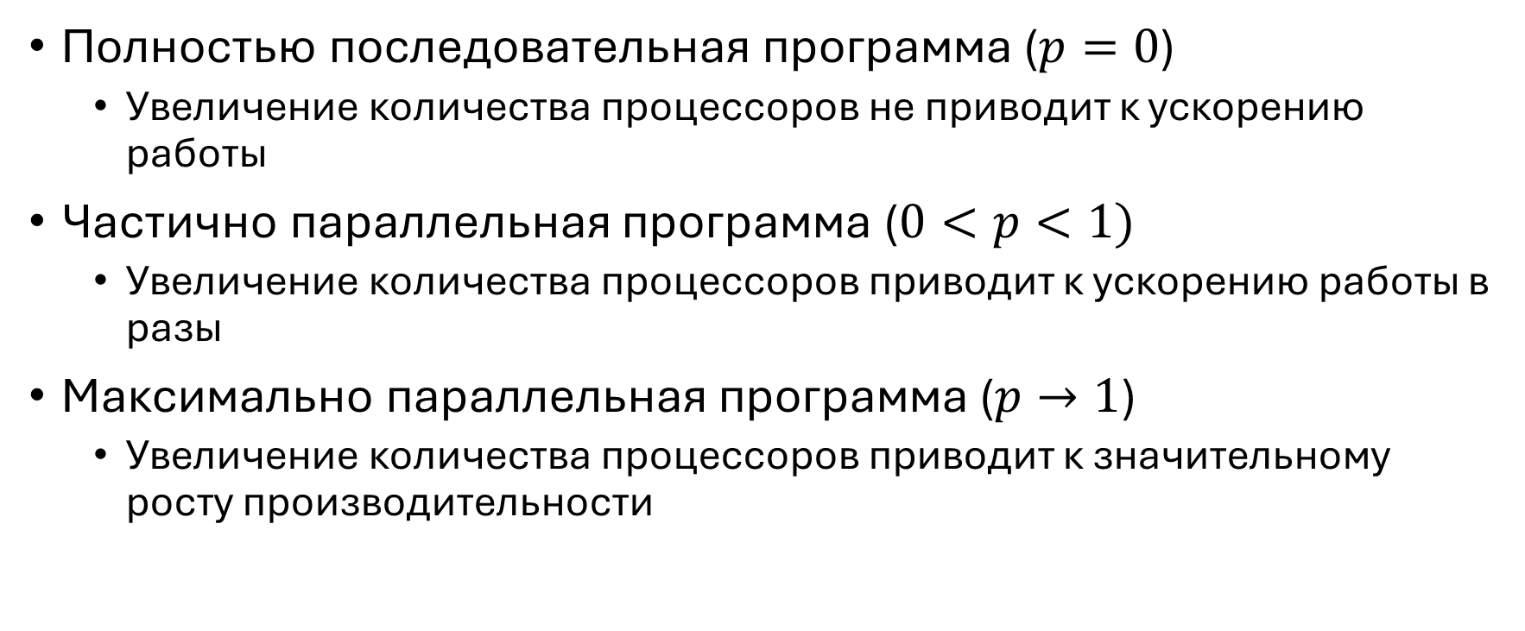
Виды программ
Полностью последовательная программа ($p=0$)
Увеличение количества процессоров не приводит к ускорению работы
Частично параллельная программа ($0<p<1)$
Увеличение количества процессоров приводит к ускорению работы в разы
Максимально параллельная программа ($p→1$)
Увеличение количества процессоров приводит к значительному росту производительности

Slide 13
Следствия закона Амдала
Масштабируемость программ ограничена
В реальных программах всегда есть накладные расходы на синхронизацию и последовательные задачи
Количество потоков не всегда стоит увеличивать
При неизменной величине распараллеливаемой части программ увеличение ядер и потоков не даёт прироста производительности
Увеличение числа потоков может снизить производительность из-за издержек синхронизации
С увеличением количества потоков может производительность может снизиться от нехватки кеш-памяти

Slide 14
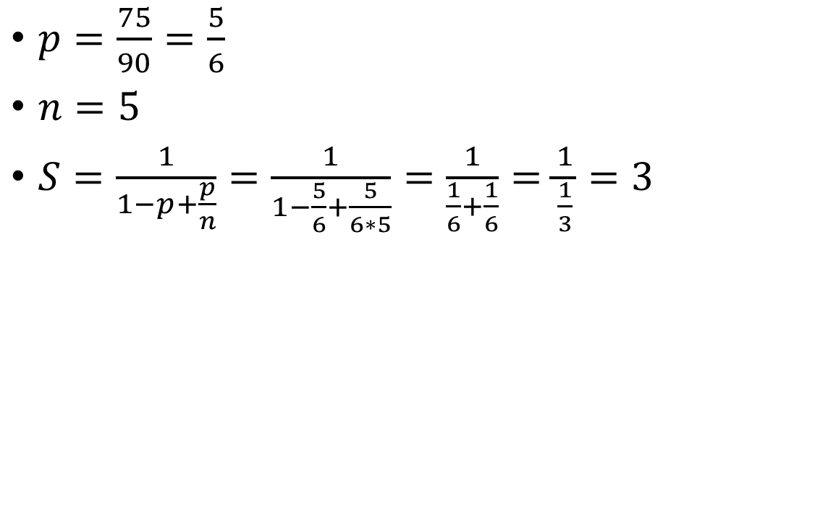
Маляры и Закон Амдала
$p=\frac{75}{90}=\frac{5}{6}$
$n=5$
$S=\frac{1}{1−p+\frac{p}{n}}=\frac{1}{1−\frac{5}{6}+\frac{5}{6∗5}}=\frac{1}{\frac{1}{6}+\frac{1}{6}}=\frac{1}{\frac{1}{3}}=3$
30 м²
15 м²
15 м²
15 м²
15 м²

Slide 15
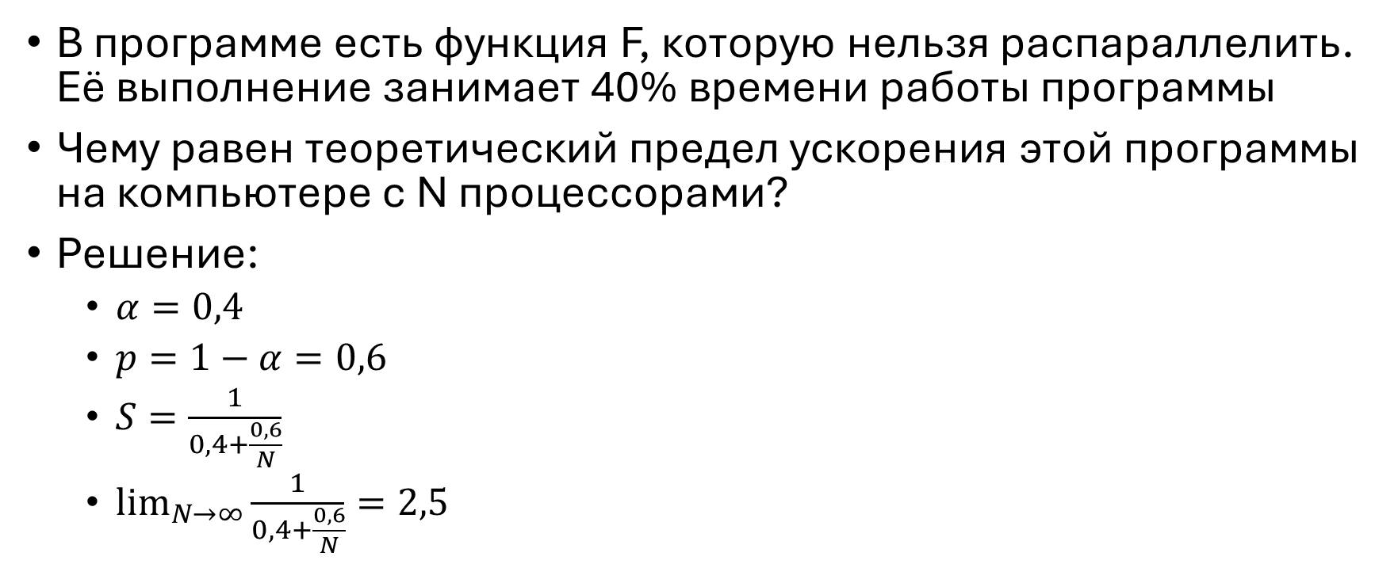
Задача 1
В программе есть функция F, которую нельзя распараллелить. Её выполнение занимает 40% времени работы программы
Чему равен теоретический предел ускорения этой программы на компьютере с N процессорами?
Решение:
$α=0,4$
$p=1−α=0,6$
$S=\frac{1}{0,4+\frac{0,6}{N}}$
$\lim_{N→∞}{\frac{1}{0,4+\frac{0,6}{N}}=2,5}$

Slide 16
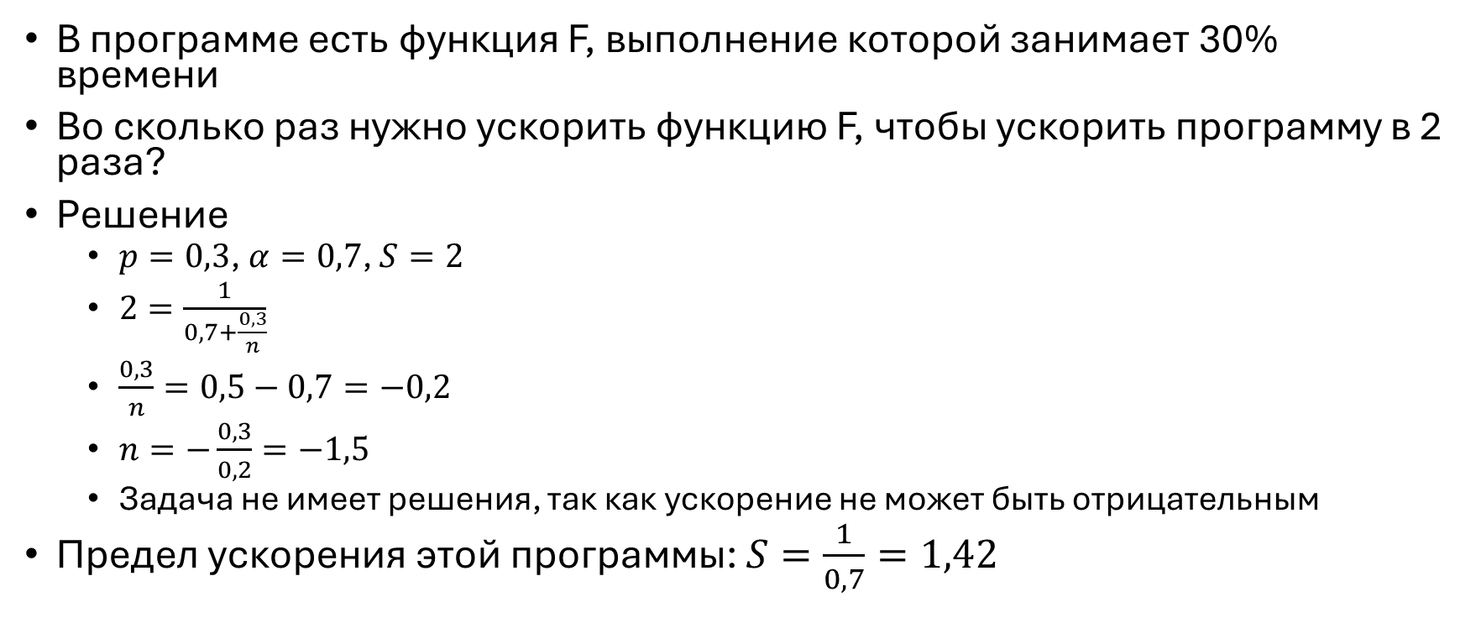
Задача 2
В программе есть функция F, выполнение которой занимает 30% времени
Во сколько раз нужно ускорить функцию F, чтобы ускорить программу в 2 раза?
Решение
$p=0,3$, $α=0,7$, $S=2$
$2=\frac{1}{0,7+\frac{0,3}{n}}$
$\frac{0,3}{n}=0,5−0,7=−0,2$
$n=−\frac{0,3}{0,2}=−1,5$
Задача не имеет решения, так как ускорение не может быть отрицательным
Предел ускорения этой программы: $S=\frac{1}{0,7}=1,42$

Slide 17
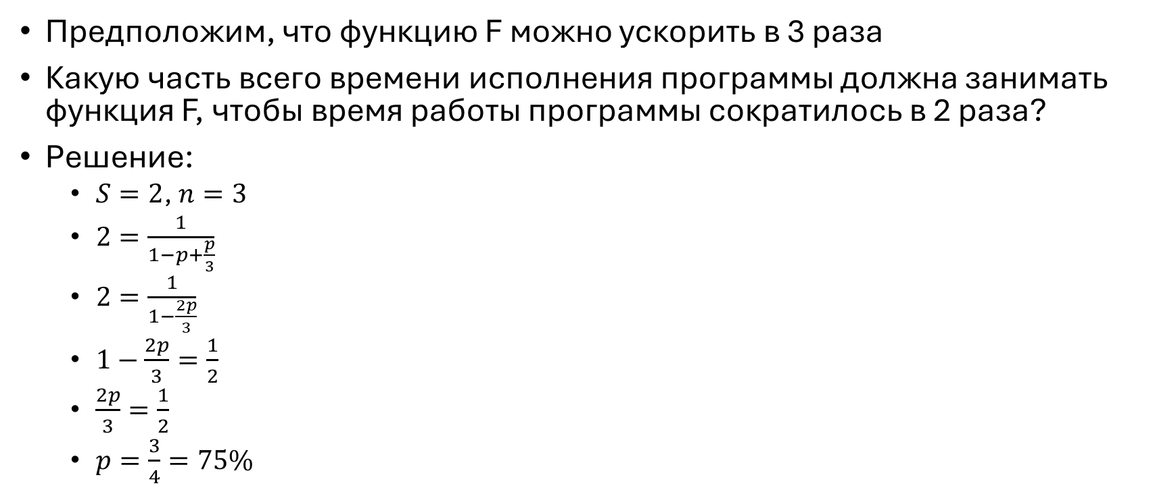
Задача №3
Предположим, что функцию F можно ускорить в 3 раза
Какую часть всего времени исполнения программы должна занимать функция F, чтобы время работы программы сократилось в 2 раза?
Решение:
$S=2$, $n=3$
$2=\frac{1}{1−p+\frac{p}{3}}$
$2=\frac{1}{1−\frac{2p}{3}}$
$1−\frac{2p}{3}=\frac{1}{2}$
$\frac{2p}{3}=\frac{1}{2}$
$p=\frac{3}{4}=75\%$

Slide 18
Задача №4
Ваша задача пробежать по стадиону 2 круга.
Первый круг можете пробежать с какой угодно скоростью
Второй круг вы должны пробежать так, чтобы средняя скорость за 2 круга была в 2 раза больше
Во сколько раз быстрее вы должны пробежать второй круг, чем первый?

Slide 19
Задача №5
Вы планируете проехать из пункта A в пункт B и обратно со средней скоростью 60 км/ч. Доехав до пункта B вы понимаете, что ваша средняя скорость составляет 30 км/ч.
Как вам следует вернуться в пункт A, чтобы средняя скорость на всём пути была 60 км/ч
При этом нельзя нарушать законы физики и ПДД

Slide 20
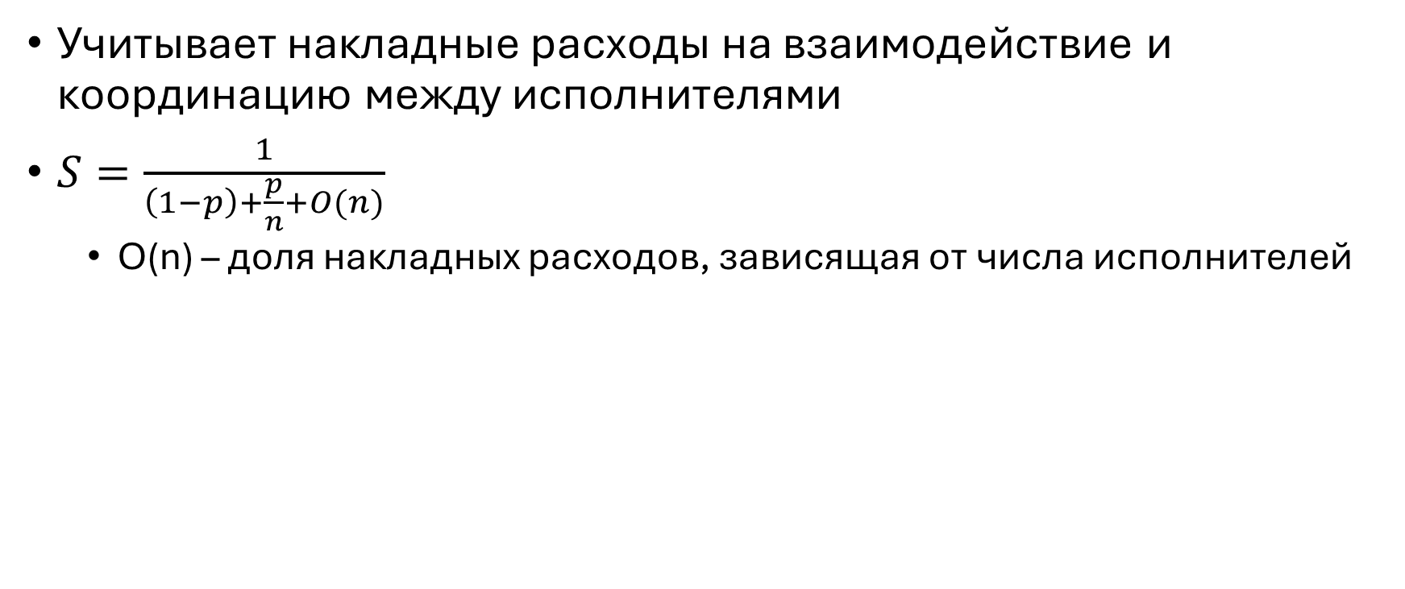
Модифицированный закон Амдала
Учитывает накладные расходы на взаимодействие и координацию между исполнителями
$S=\frac{1}{\left(1−p\right)+\frac{p}{n}+O(n)}$
O(n) – доля накладных расходов, зависящая от числа исполнителей

Slide 21
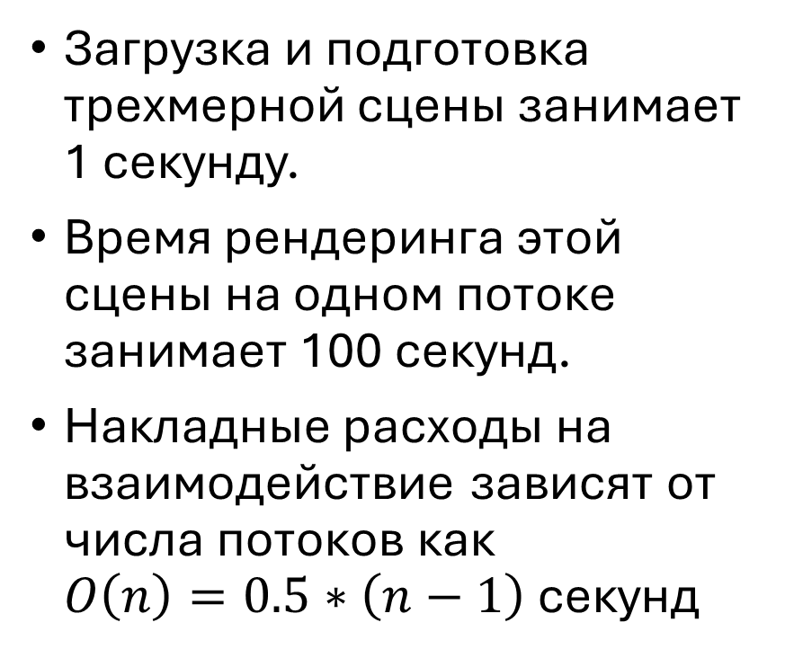
При увеличении количества потоков проиводительность может снижаться
Загрузка и подготовка трехмерной сцены занимает 1 секунду.
Время рендеринга этой сцены на одном потоке занимает 100 секунд.
Накладные расходы на взаимодействие зависят от числа потоков как $O\left(n\right)=0.5∗\left(n−1\right)$ секунд

Slide 22
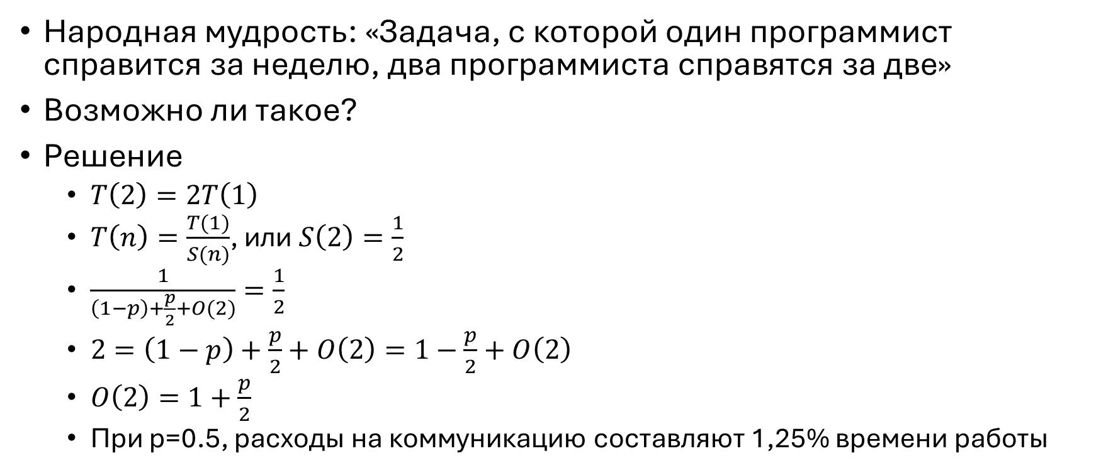
Основной закон программирования
Народная мудрость: «Задача, с которой один программист справится за неделю, два программиста справятся за две»
Возможно ли такое?
Решение
$T\left(2\right)=2T\left(1\right)$
$T\left(n\right)=\frac{T(1)}{S(n)}$, или $S\left(2\right)=\frac{1}{2}$
$\frac{1}{\left(1−p\right)+\frac{p}{2}+O(2)}=\frac{1}{2}$
$2=\left(1−p\right)+\frac{p}{2}+O\left(2\right)=1−\frac{p}{2}+O\left(2\right)$
$O\left(2\right)=1+\frac{p}{2}$
При p=0.5, расходы на коммуникацию составляют 1,25% времени работы

Slide 23
Список литературы
Maurice Herlihy, Nir Shavit “The Art of Multiprocessor Programming”

